Slide 1
Online-Unterricht
18.01.21

Slide 2
Synthese von Kunststoffen
Polymerisation
Polyaddition
Polykondensation
z.B.
Polyethen
PVC
Polystyrol
z.B.
Polyurethan
z.B.
Polyamide
(Nylon, Perlon)
Polyester

Slide 3
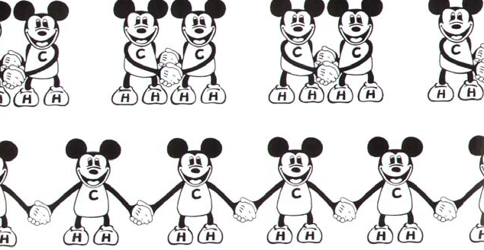

Die Polymerisation
Reaktionsgleichung:
Polymerisation
n

Slide 4






Der Mechanismus der radikalischen Polymerisation
Aufgabe:
Übertrage den Mechanismus in dein Heft und formuliere in Worten die einzelnen Schritte unter Verwendung der Fachbegriffe!
Zeit: 20 Min.
Radikale sind Moleküle oder Atome (hier verallgemeinert als R), die ein ungepaartes Elektron besitzen und daher sehr reaktiv sind.
Erzeugung von Startradikalen
Energie
R R R· + R·
Start-Radikale
1. Kettenstart:
R·
+
Monomer
Monomer-Radikal
2. Kettenwachstum:
+
+ n
+
Ketten-Radikal
verlängertes Ketten-Radikal
3. Kettenabbruch:
z.B.
+
Ketten-Radikal
Ketten-Radikal
Makromolekül

Slide 5
Merke:
Bei der Polymerisation bilden sich lineare Polymere aus Monomeren, die Doppelbindungen enthalten. Die Doppelbindung bricht auf und die Monomere verbinden sich unter Ausbildung von Einfachbindungen.
Die Produkte einer Polymerisation nennt man Polymerisate.

Slide 6
Aufgabe:
Formuliert im 2er-Team*
die Reaktionsgleichung und
den Reaktionsmechanismus der radikalischen Polymerisation für zwei Monomere aus B3, S. 201
Stellt ein Foto eurer Reaktion auf die Registrierkarte Polymerisation (→ einfügen → Bild)
*Die 2er-Teams arbeiten in einem Breakout-Room zusammen, der euch automatisch zugewiesen wird. Bei Fragen könnt ihr wieder in die Besprechung zurück kommen. Wenn ihr die Aufgabe erledigt habt, könnt ihr die Besprechung beenden.
Die Verteilung der Monomere in die Breakout-Gruppen ist wie folgt:
Room1: Vinylchlorid, Propen
Room2: Propen, Styrol
Room3: Tetrafluorethen, Methacrylsäuremethylester (-COOCH₃)
Room4: Propen, Tetrafluorethen
Room5: Vinylchlorid, Acrylnitril
Room6: Tetrafluorethen, Styrol
Room7: Propen, Methacrylsäuremethylester (- COOCH₃)
Room8: Vinylchlorid, Styrol
Room9: Tetrafluorethen, Acrylnitril

Slide 7
Polystyrol – Verarbeitung/
Aufschäumen
https://www.youtube.com/watch?v=4qacnddkdlE
Styropor-Recycling
https://www.youtube.com/watch?v=va5tGPuvR9o

